Slide 1
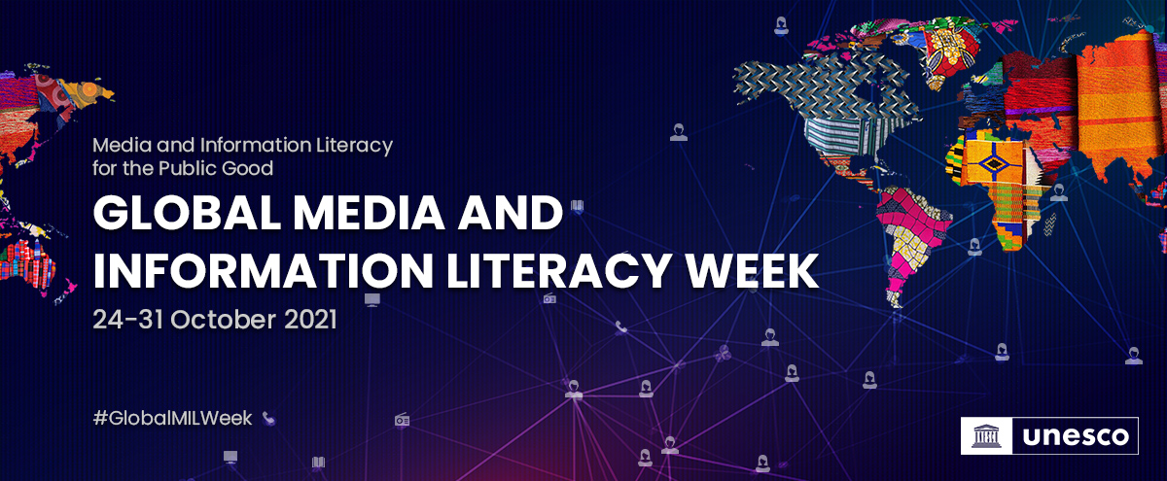

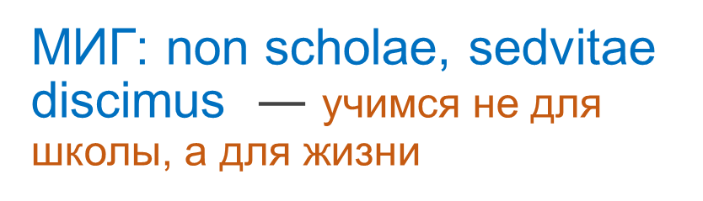
Библиотеки как навигаторы МИГ
29.10.2021
Гульнар Асанбаева
Региональный консультант Internews по МИГ

Slide 2
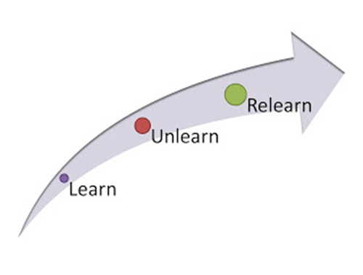
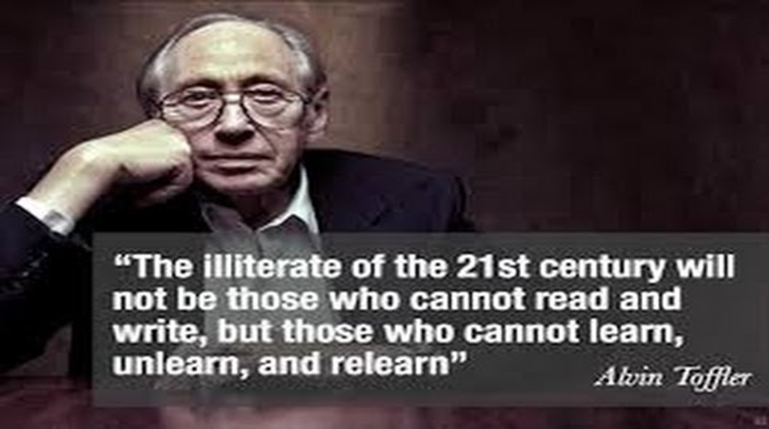
Учиться, критически пересматривать свое знание и переучиваться

Slide 3




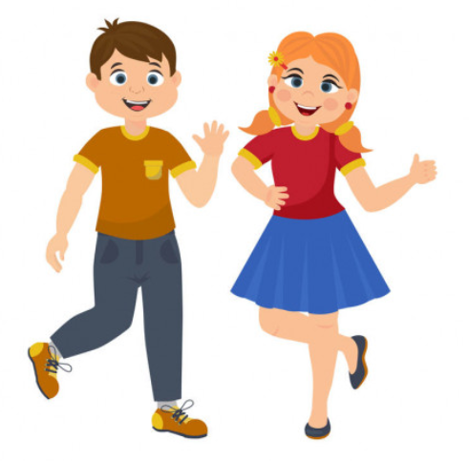
Компетенции МИГ
Творчество: способность создавать медиаконтент
Доступ: способность умело находить и использовать СМИ и делиться подходящей и ценной информацией с другими.
Анализ и оценка:
способность понимать сообщения и использовать критическое мышление для анализа их качества, правдивости, достоверности и точки зрения.
Рефлексия: способность применять социальную ответственность и этические принципы к коммуникации и поведению в медиа
Действие: способность действовать и участвовать в
гражданском обществе через медиа
5

Slide 4

Традиционная медиаграмотность | Трансмедийная грамотность
Сосредоточена на книгах или, ТВ | В центре - цифровые сети и интерактивные медиа
Субъект – неграмотный потребителель пассивный наблюдатель | Субъект - просьюмер
Институциональная среда обучения - школа | Вне школы (YouTube, соцсети, блоги
Учитель - авторитет знания. «Прививка» критических «антител» | Учитель - это фасилитатор, вовлекающий учащихся в совместный процесс обучения
Доступ, анализ, оценка, рефлексия, действие, производство — сохраняют свое значение. | Новые компетенции: нетворкинг, ремиксинг, sharing, performing, playing
Еще недавно медиаграмотность казалась роскошью, теперь же это абсолютная необходимость».
Элис Ли, профессор, Гонконг
https://fly-uni.org/stati/mediagramotnost-klyuchevoj-navyk/
6

Slide 5
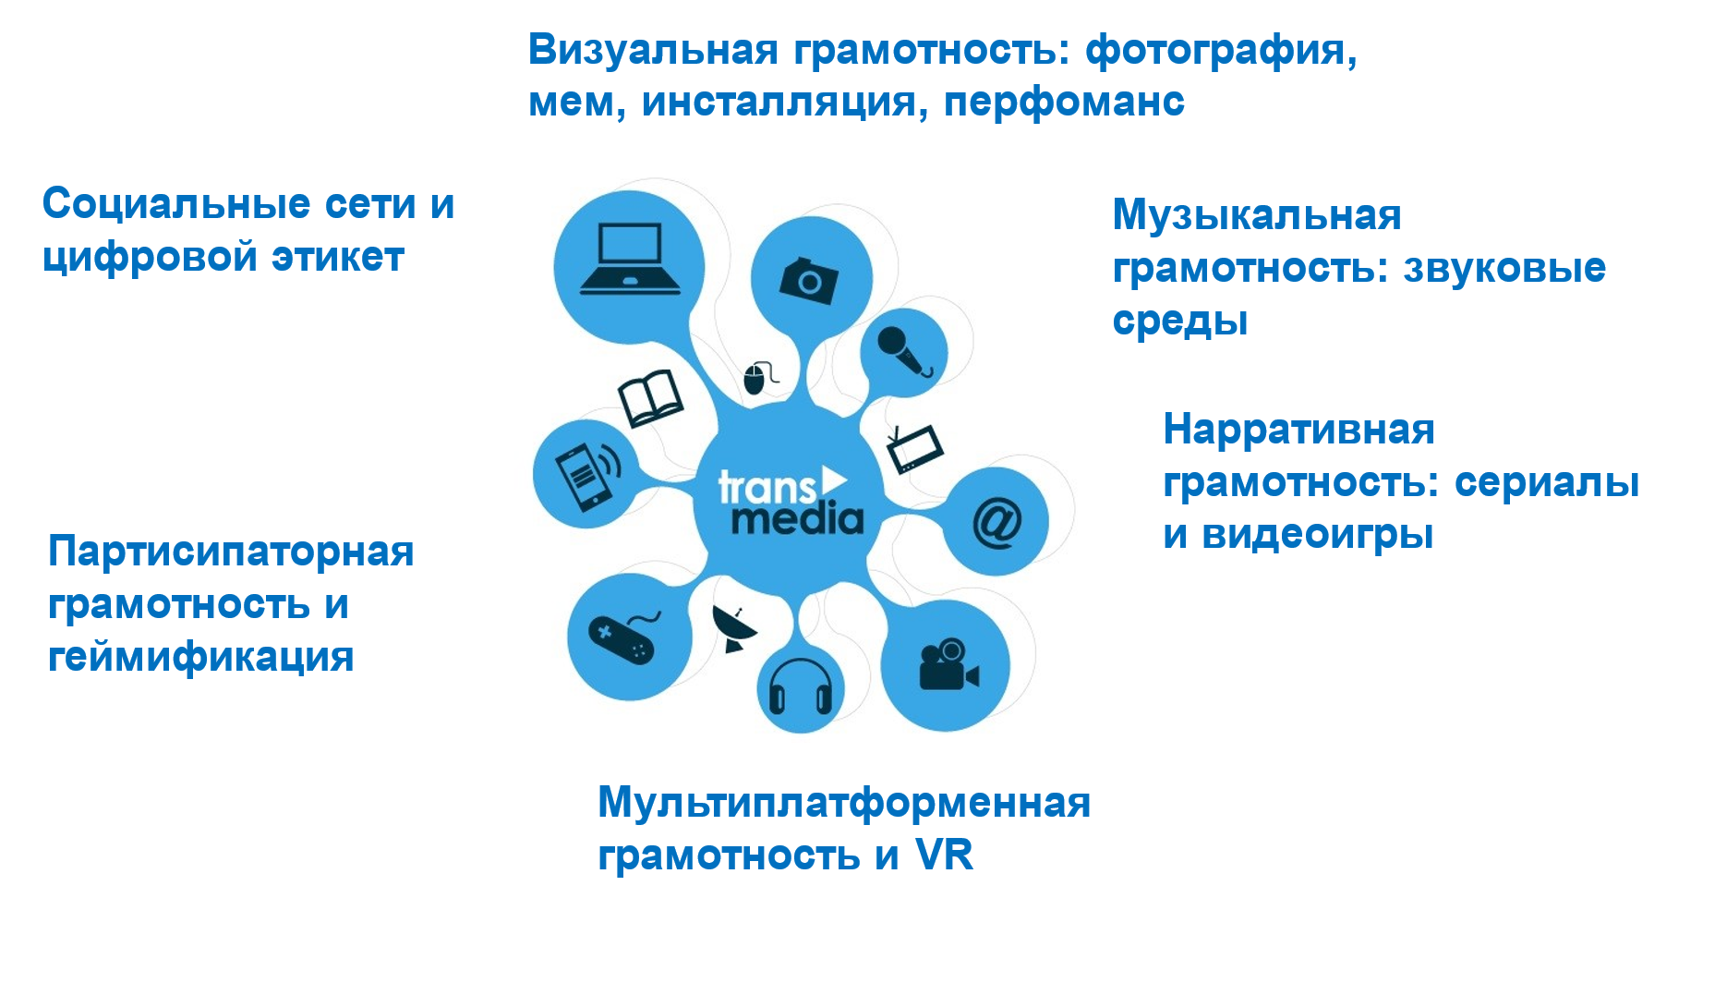
Трансмедийная грамотность

Slide 6
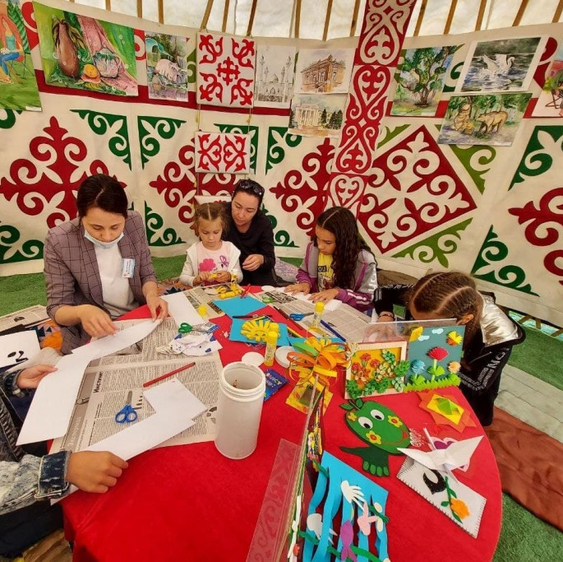
Библиотеки ка навигаторы медиаграмотности
Как в стенах
столетнего здания
Костаная поселились
научпоп, фейки и
медиаграмотность?
https://top-news.kz/kak-v-stenah-stoletnego-zdanija-kostanaja-poselilis-takie-ponjatija-nauchpop-fejki-i-mediagramotnost/

Slide 7
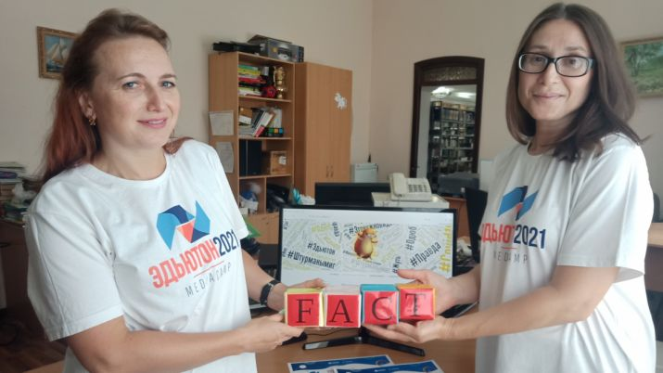
«Штурманы МИГ»
Онлайн-тренинги по медиаграмотности охватили всю Костанайскую область, в них приняли участие 274 ребенка.
https://kazpravda.kz/fresh/view/shturmani-mig
Елена Харитонова и Маргарита Бек из Костанайской областной детско- юношеской библиотеки победили в
MediaCAMP Эдьютоне 2021 с проектом «Штурманы МИГ»

Slide 8
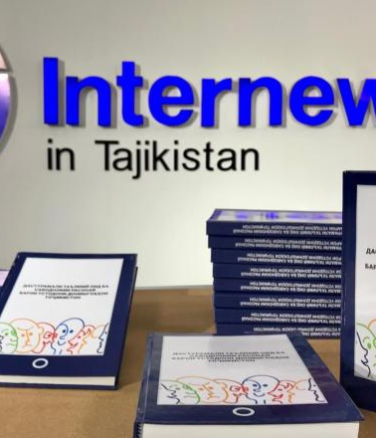

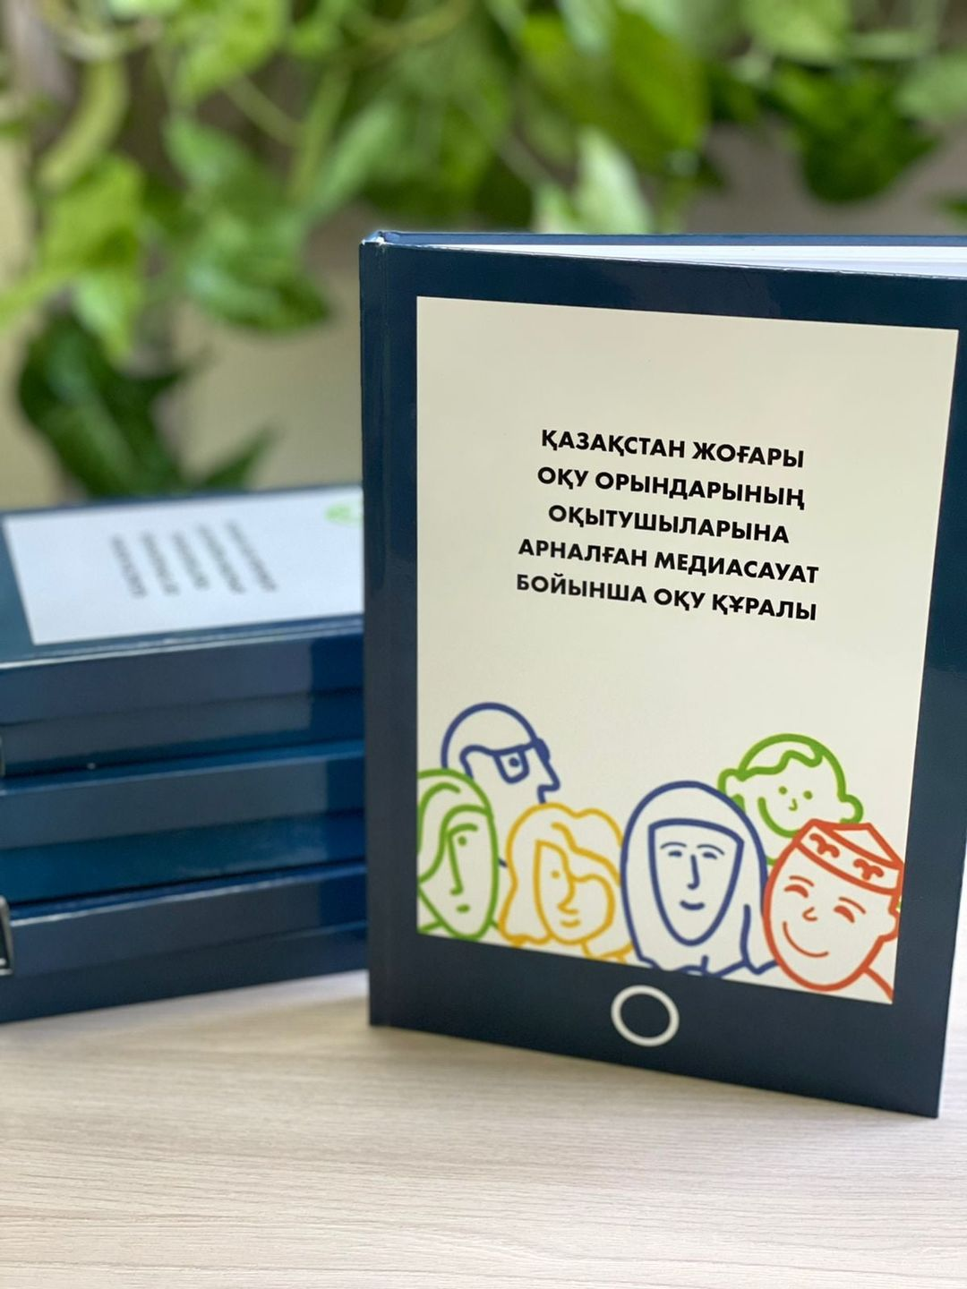
Учебные пособия на всех языках – пополнение библитечных фондов

Slide 9
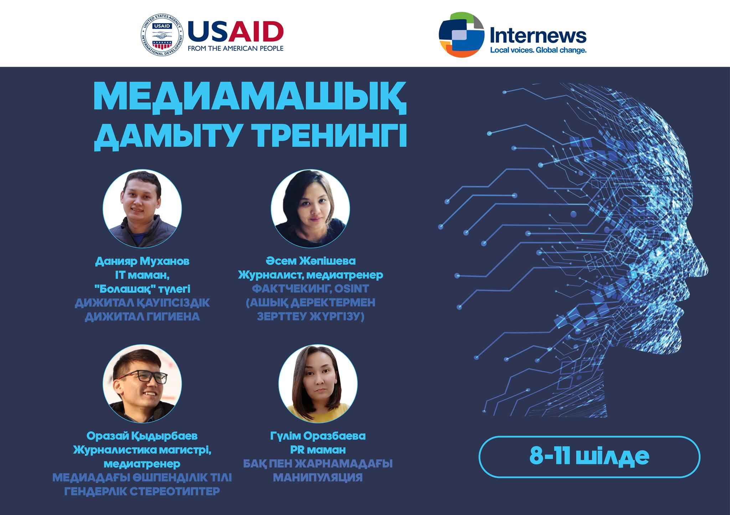
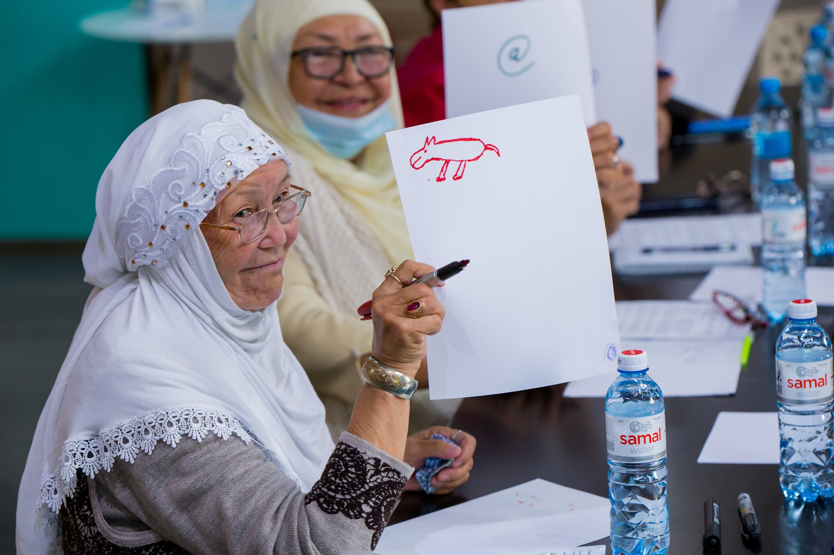
Тренинги

Slide 10

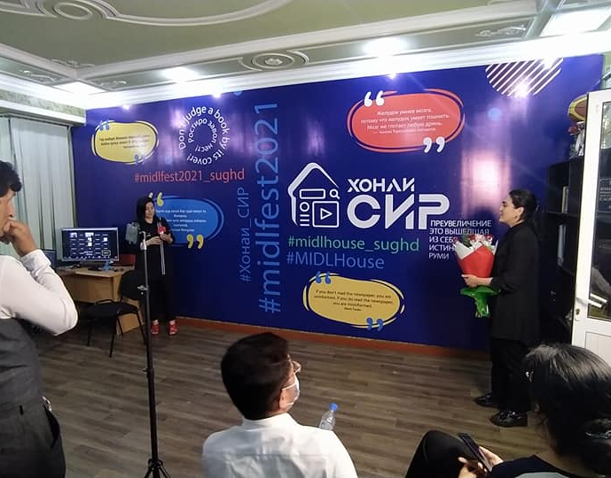
MIDL Houses – гражданскому обществу
На базе областной универсальной научно-технической библиотеки им. Л. Толстого. Директор – Дариха Дюсебаева, тренер по МИГ

Slide 11
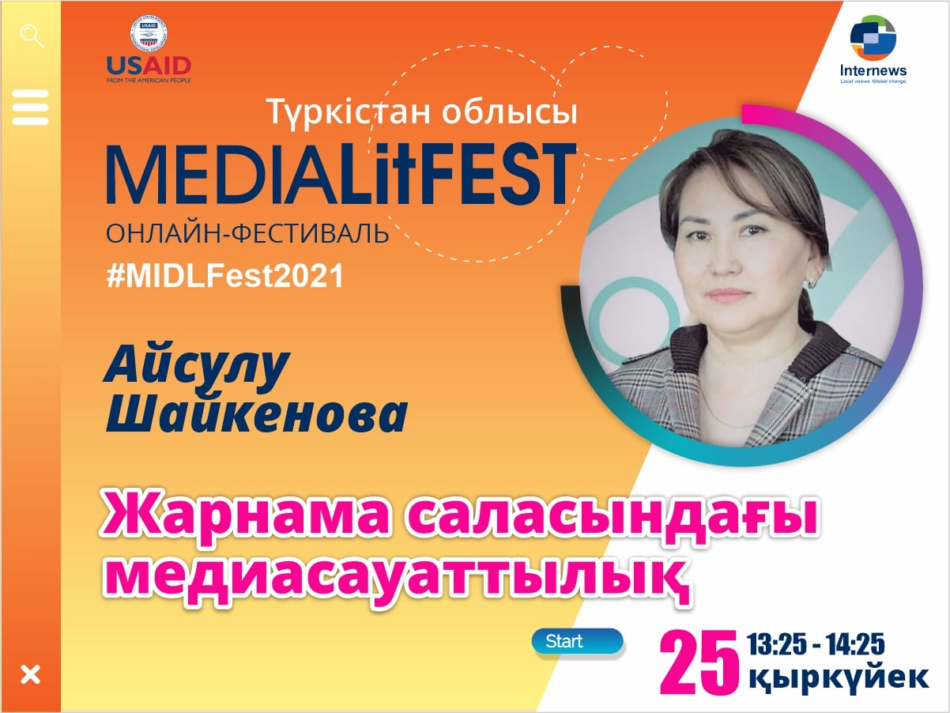
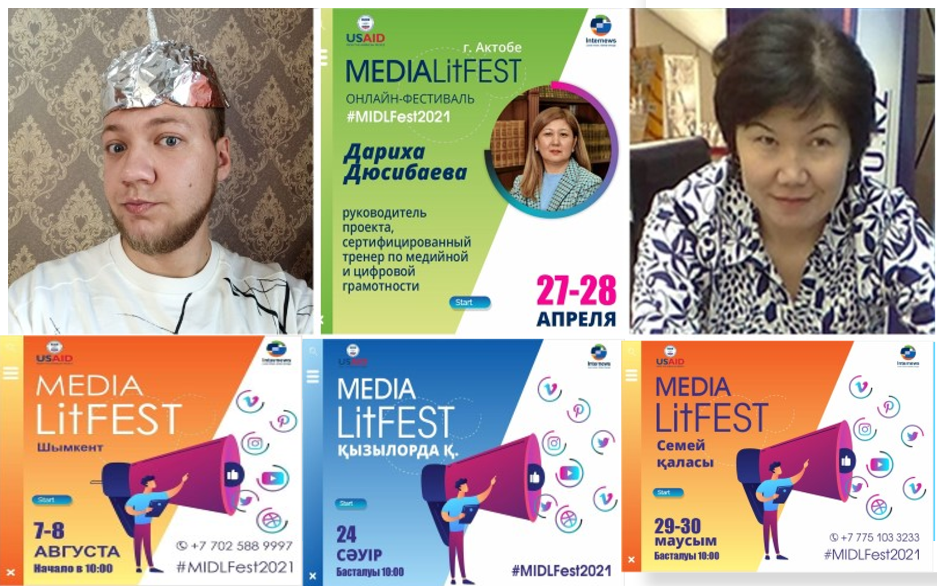
Фестивали, кинограмотность, сказки
Многие из сессий в регионах проходили в зданиях библиотек и с помощью библиотекарей

Slide 12
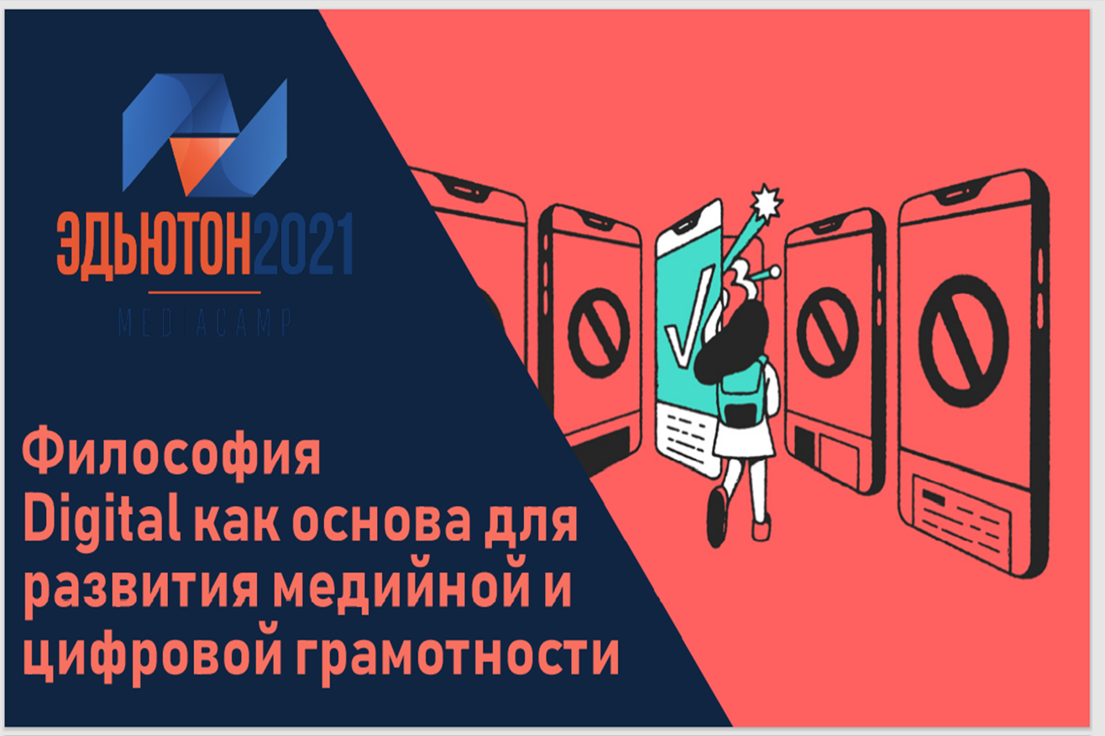
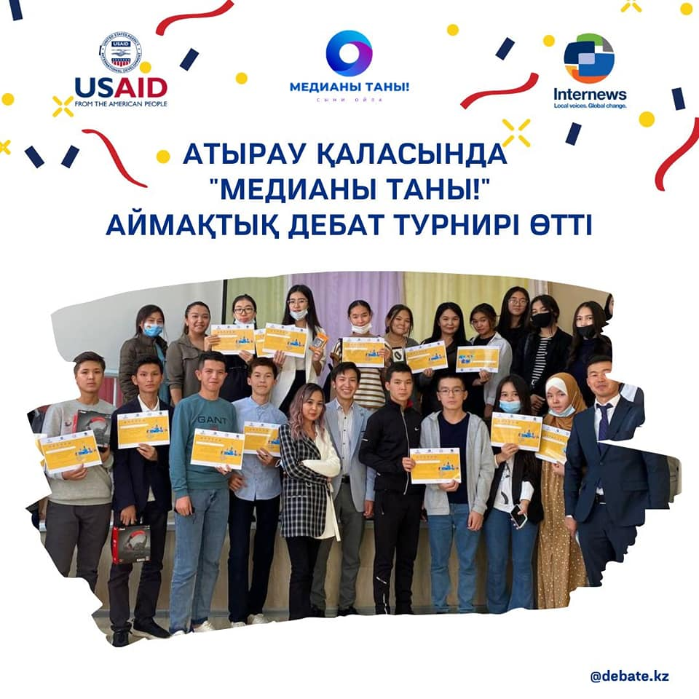
Эдьютон 2021 - 24 проекта получили финансовую поддержку, в том числе, и проект «Штурманы МИГ»

Slide 13
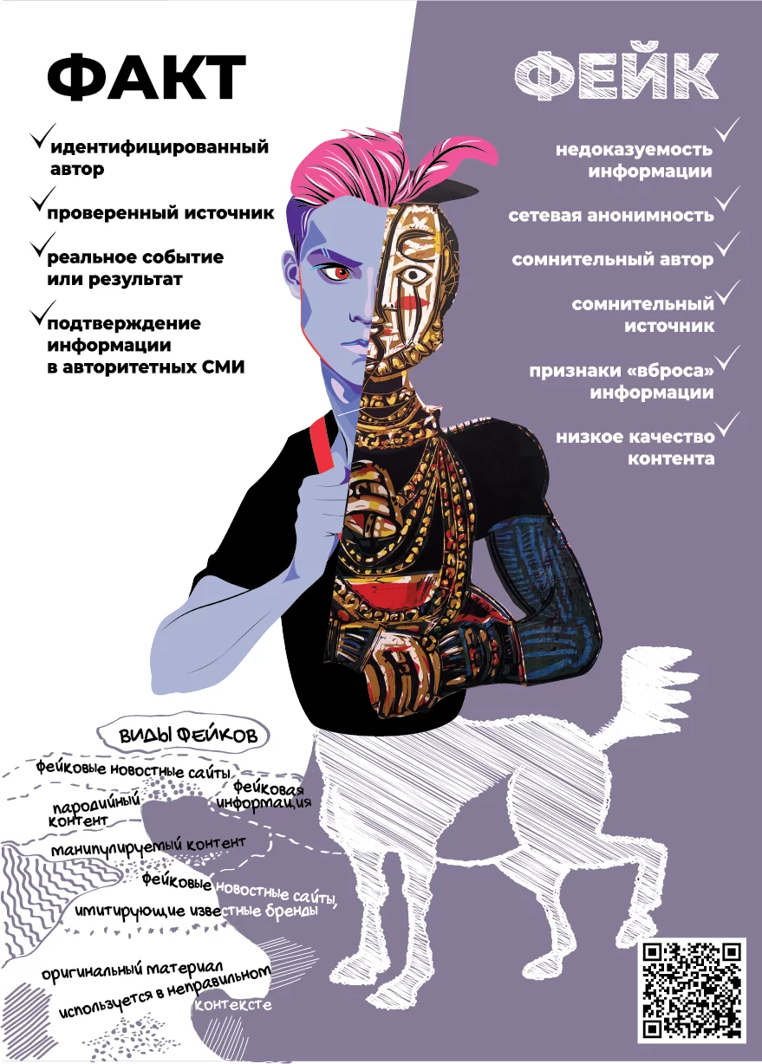
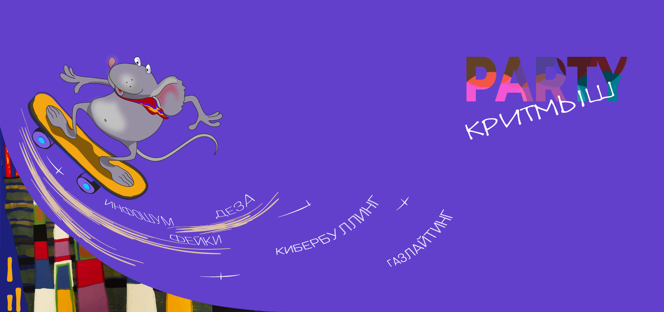
Казахстан – 10 проектов
Постеры Светланы Раздобы https://newreporter.org/kritmysh/?fbclid=IwAR3_J0xlkXlvpoJy5pRl2vOYhAPtmkTC-tSj394NMnv51ehWFTwWP0D6Dqo#rec336415417

Slide 14
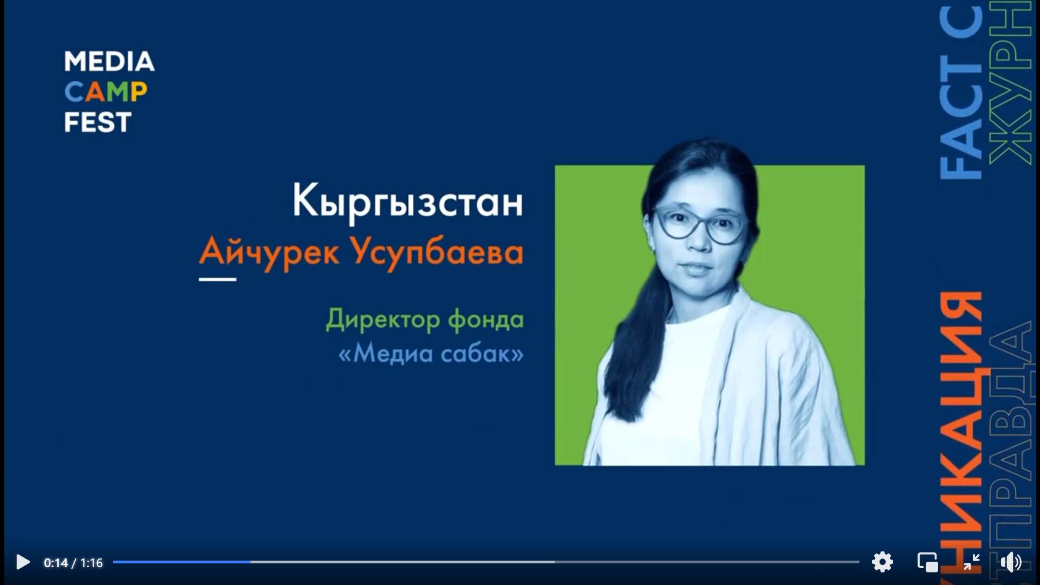
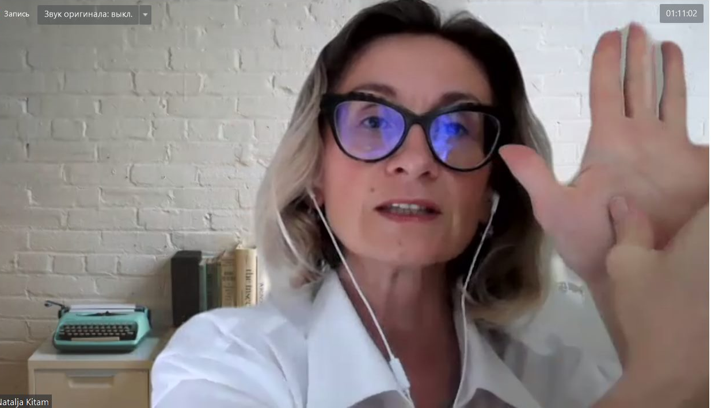
Международное сотрудничество
Мастер- классы с экспертами
России, Украины, Беларуси, Эстонии

Slide 15
Исследования медиапотребления и МИГ, 2021
Доверие к СМИ
Ориентация в потоке информации
Отношение к освещению политических событий
Отношение к обману/навязыванию точки зрения в СМИ
Навыки по обеспечению безопасности данных
Восприятие угроз при использовании Интернета

Slide 16
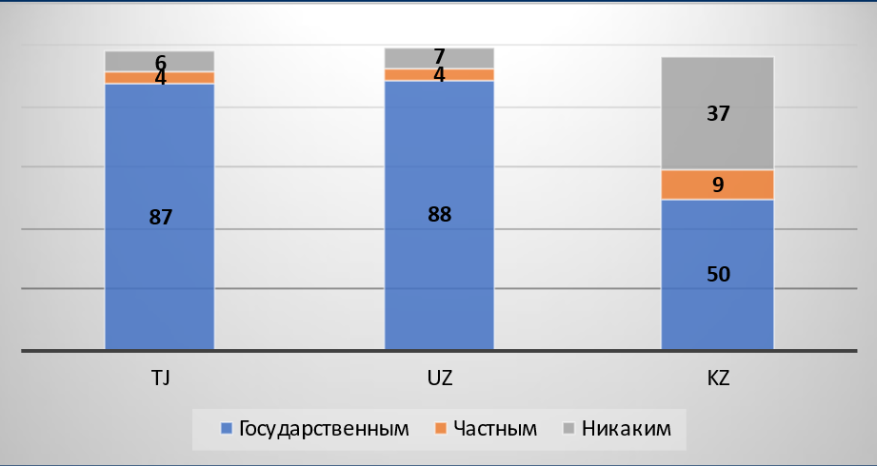
Уровень доверия центральным, государственным СМИ в TJ и UZ значительно выше, чем в KZ
TJ
UZ
KZ

Slide 17
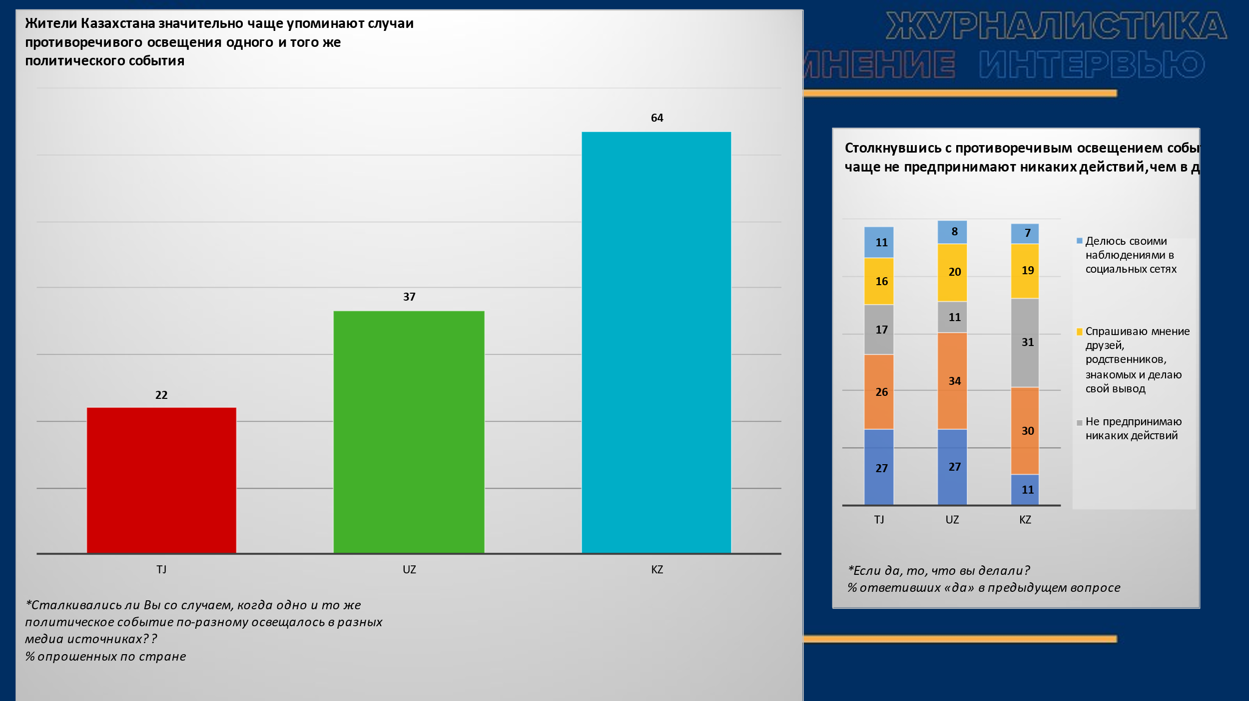
Сталкивались ли Вы со случаем, когда одно и то же политическое событие по-разному освещалось в разных медиа источниках?
TJ
UZ
KZ

Slide 18
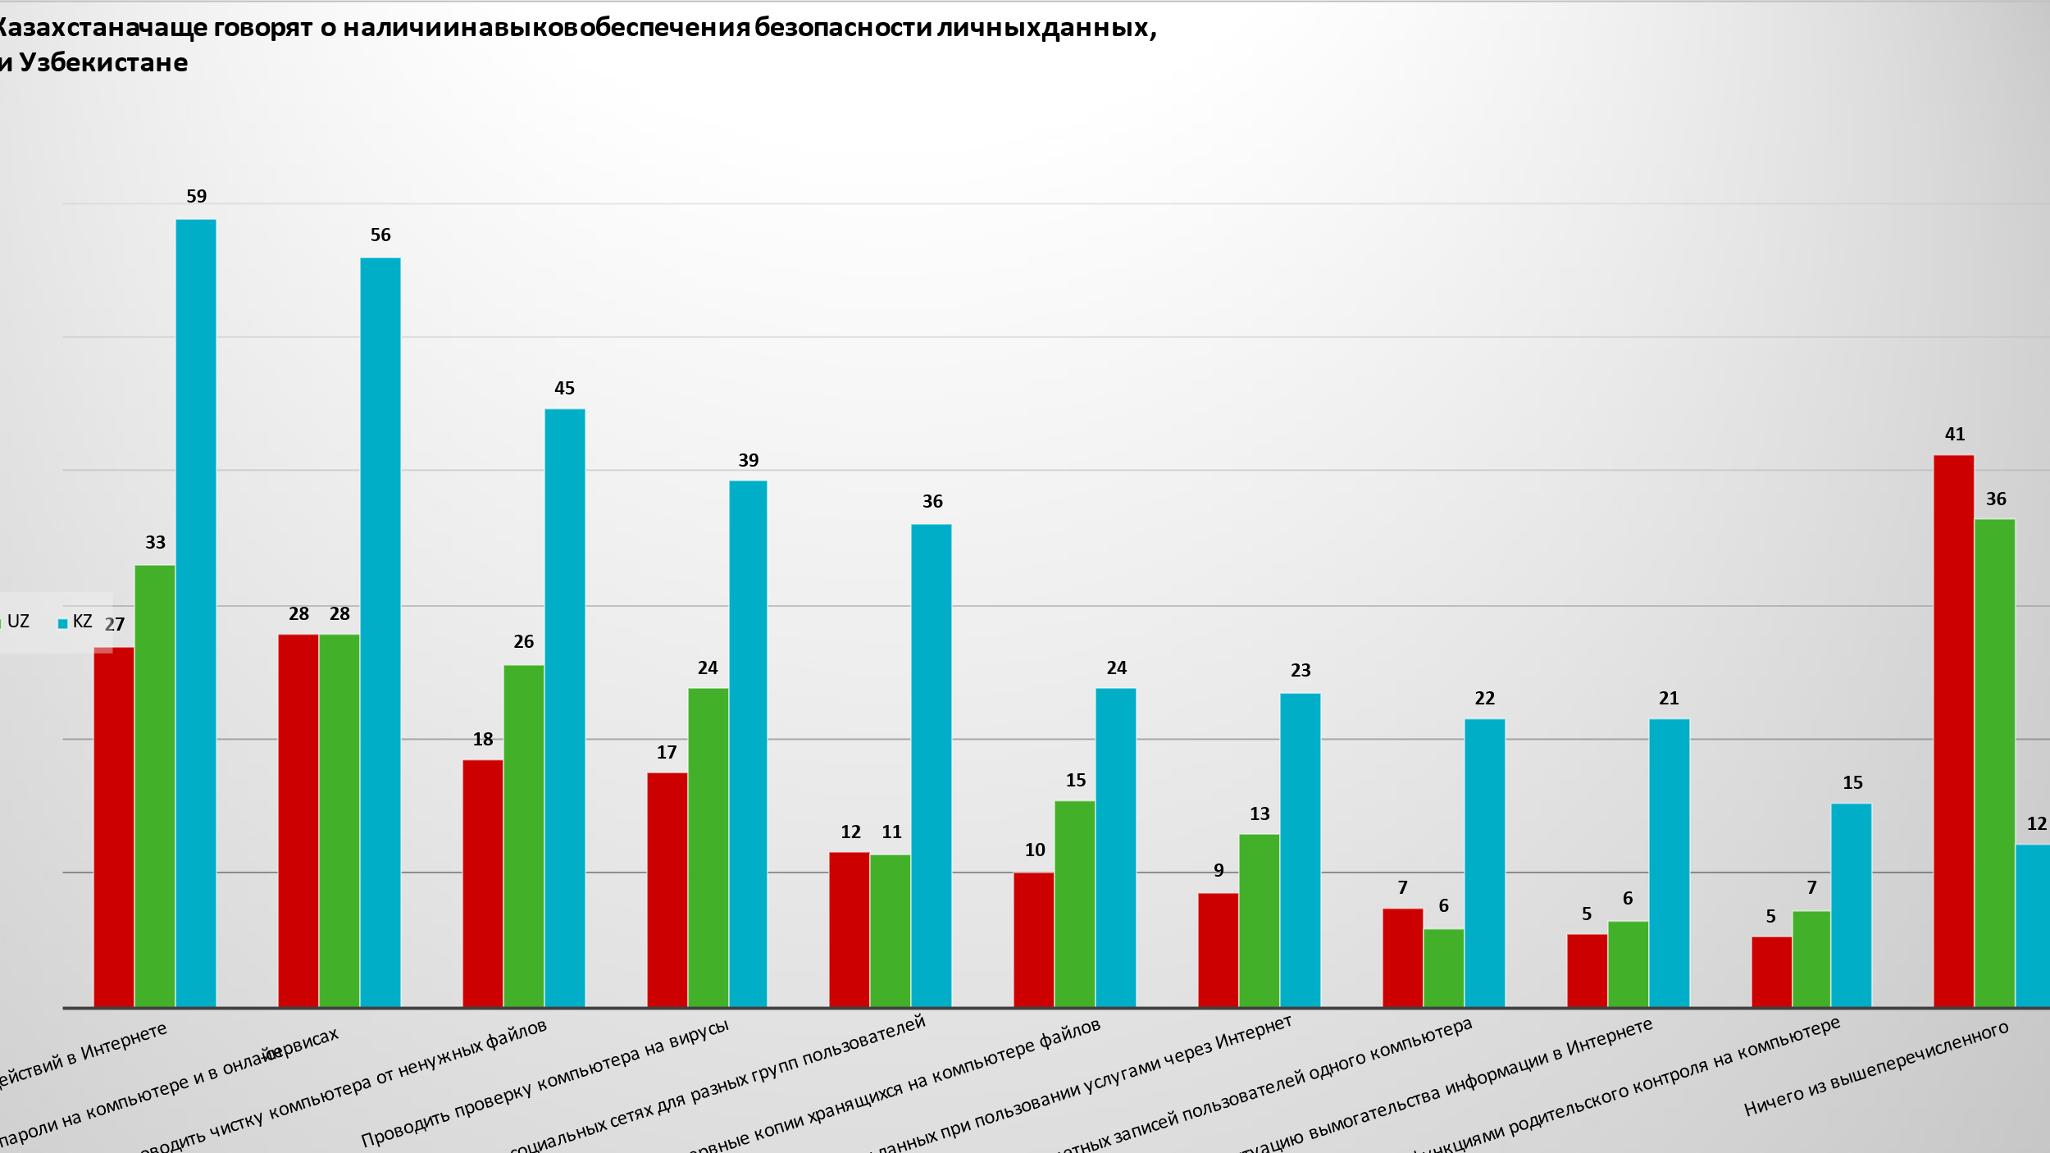
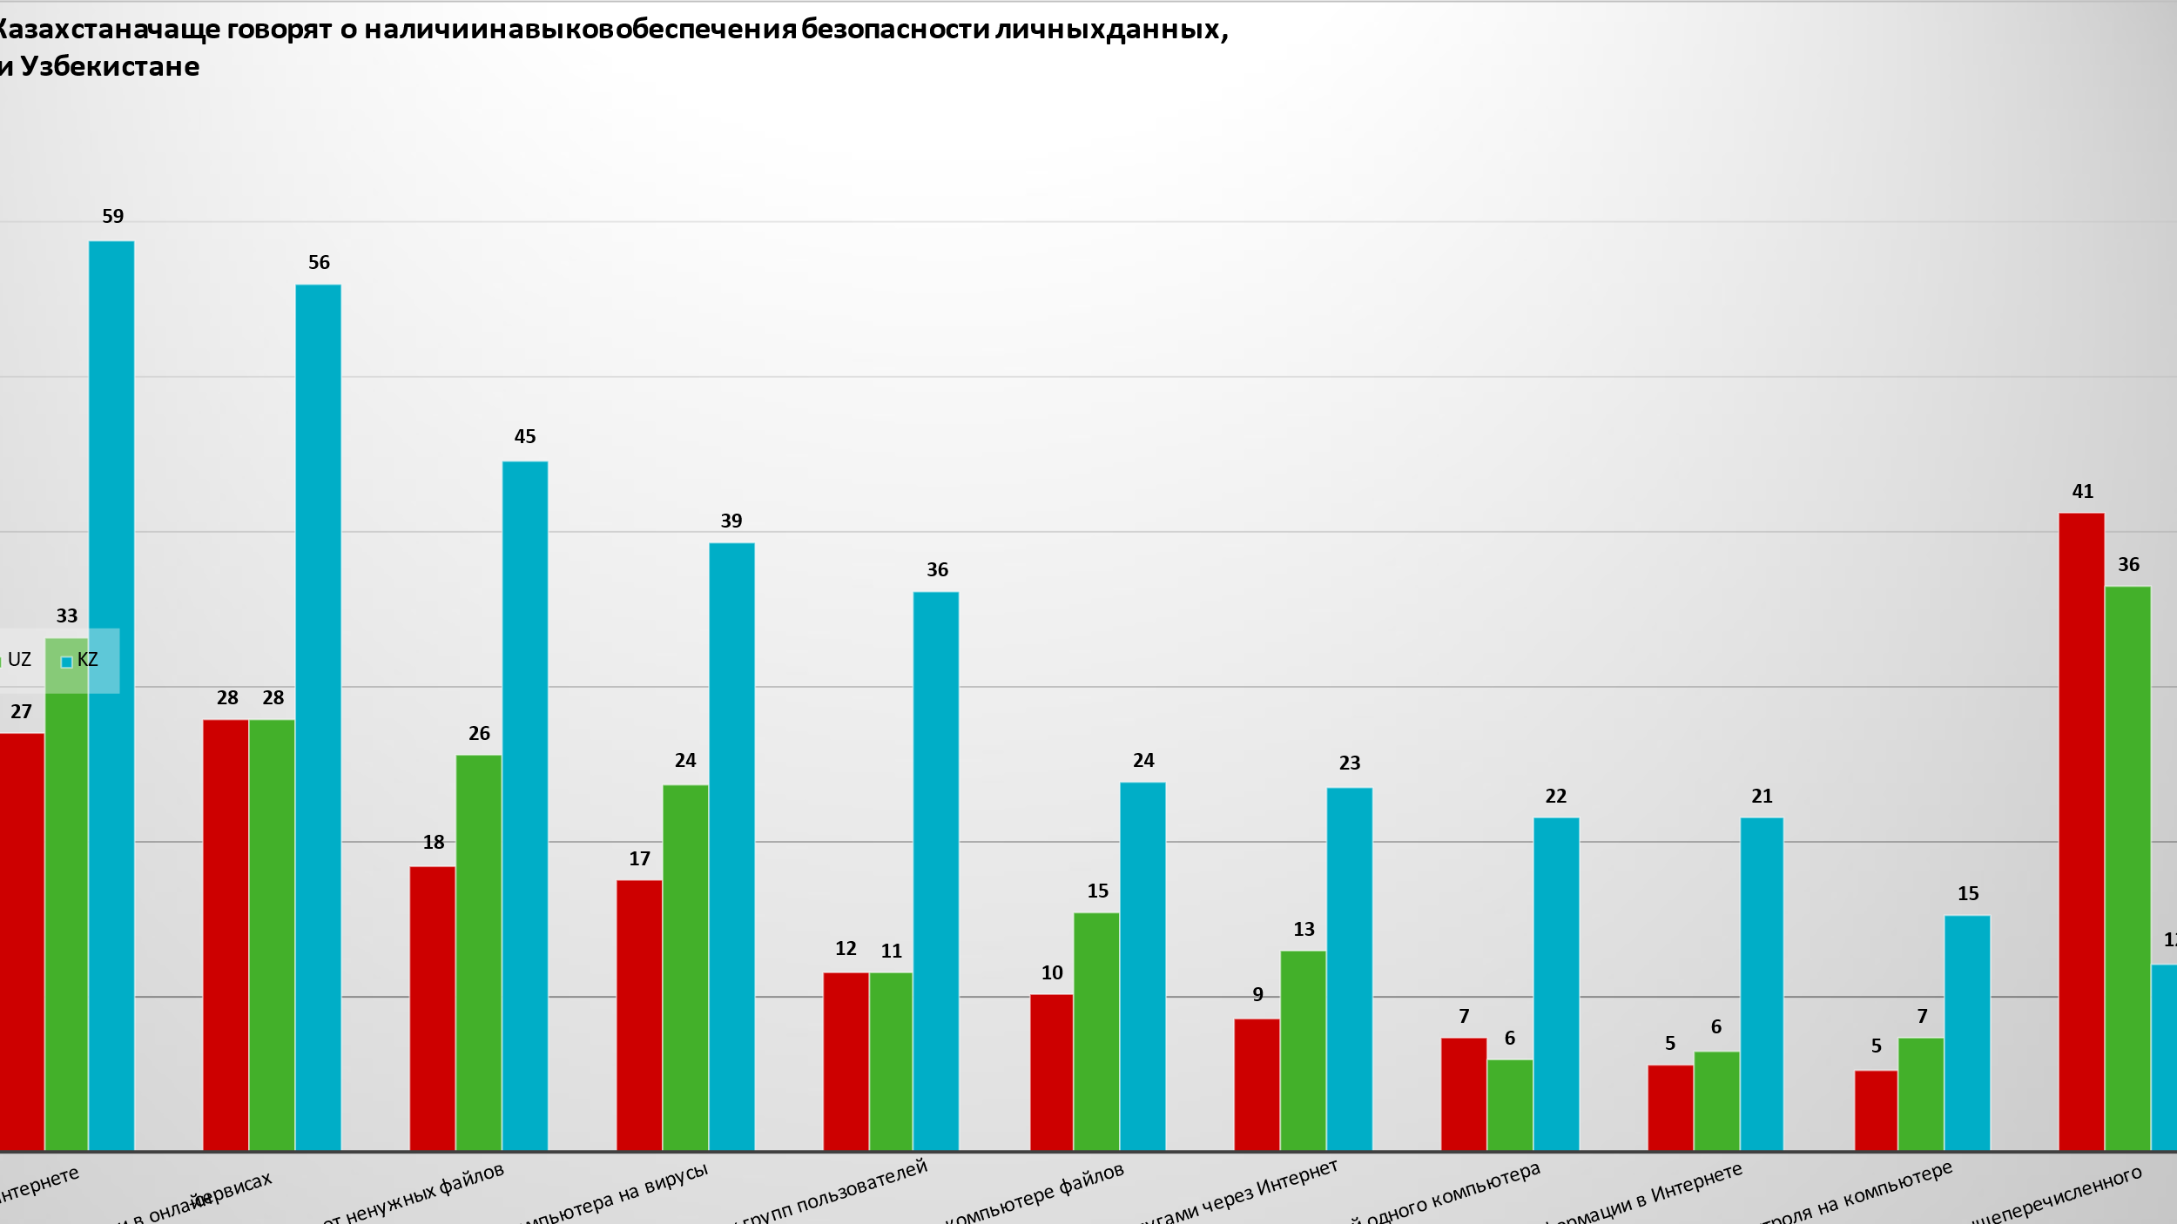
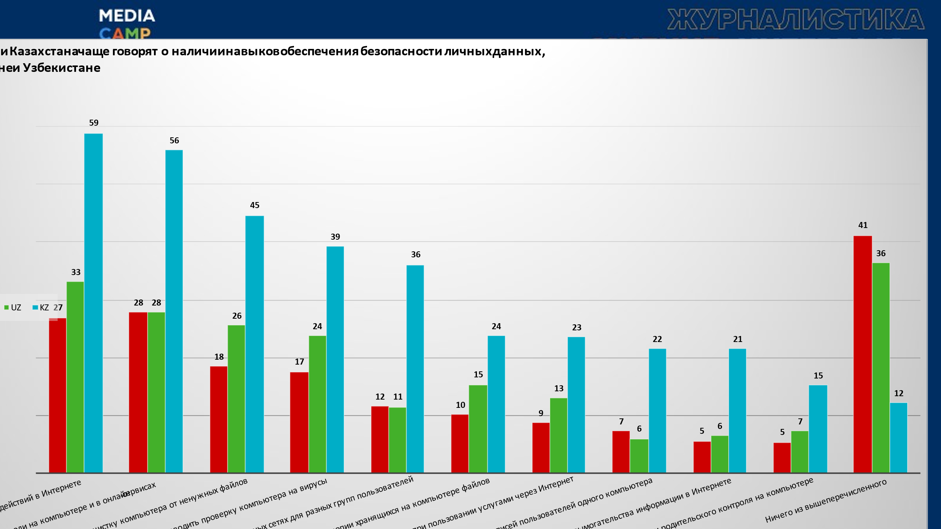
Распознавать ситуацию вымогательства в Интернете
Что Вы умеете, чтобы обеспечить безопасность своих личных данных?
Ничего из
вышеперечисленного
Изменять настройки доступа к своей информации в социальных сетях для разных групп пользователей

Slide 19
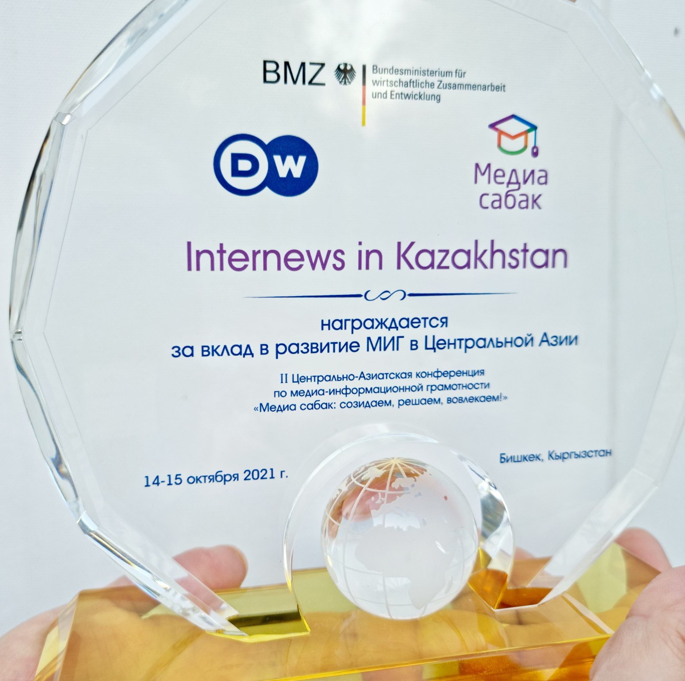
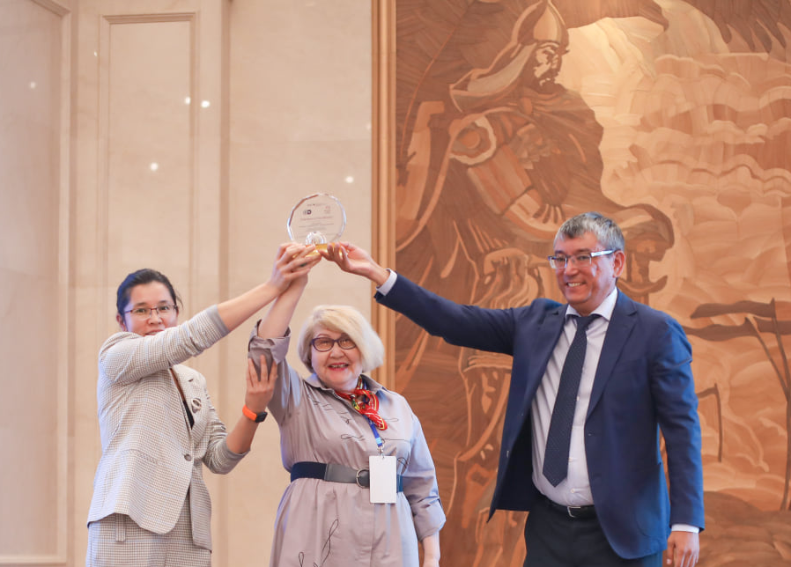
CAMILCon 2021 15.10.2021

Slide 20
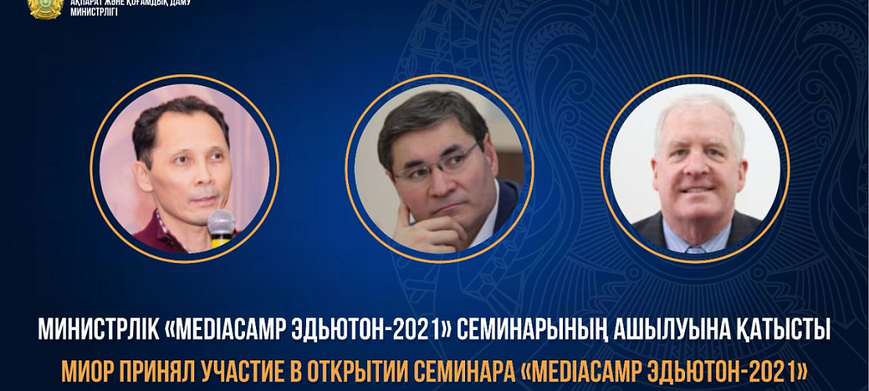
Эдьютон 2022
Что нас ждет в 4-ом году?
Создание пьесы, или мюзикла по МИГ для семейного просмотра
Тренинги по кинограмотности с выездом по регионам.
Создание игр по МИГ
Создание брошюр, буклетов, постеров на казахском и русском языках для взрослой аудитории.
Производстство контента по МИГ профессиональными журналистами, в том числе и на ТВ. Короткие видео, комиксы, мемы, тик-токи

Slide 21

Дома медиаграмотности
В Казахстане продолжить работу Домов в Костане и Караганде
Открыть новый ДМ:
в Павлодаре - для Павлодарской, Восточно-Казахстанской, Алматинской областях и г. Алматы.
В Таджикистане продолжить работу Домов в Худжанде и Хороге,
открыть ДМ в Душанбе

Slide 22
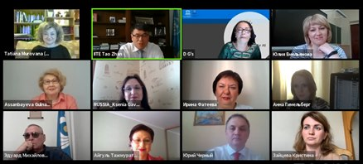
Ключевое событие 2022 года
International MediaCAMP Conference on MIL!
Май-Июнь, 2022

Slide 23
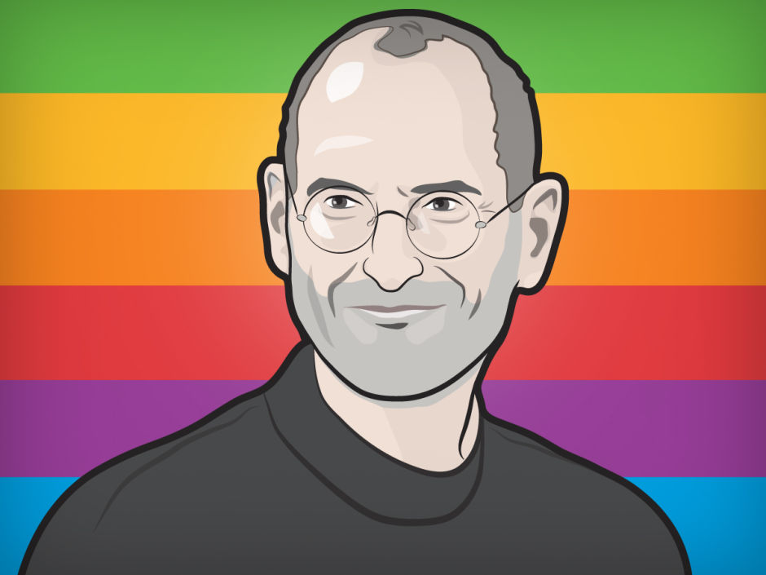
Спасибо за внимание!
Я бы обменял все свои технологии на встречу с Сократом.
Стив Джобс
gassanbayeva@internews.org

